Slide 1


2TDSOS-2022
Cap 8 - Pitch com Dados - Apresentando a sua Startup
Link da apresentação Youtube
https://youtu.be/1LR7wwqEiKc
Link da apresentação GoogleDriver
https://youtu.be/1LR7wwqEiKc
Elio Gonçalves de Lima
RM92270
Andrei Vedovato
RM92217
Rafaela Rosso Pacheco
RM92241

Slide 2
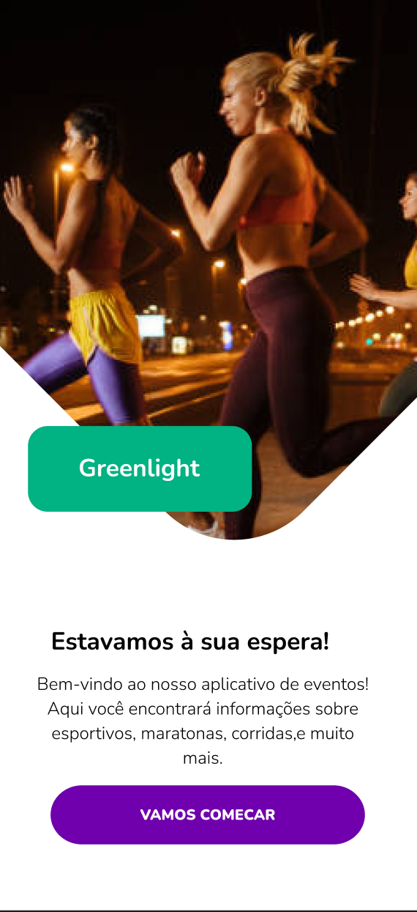
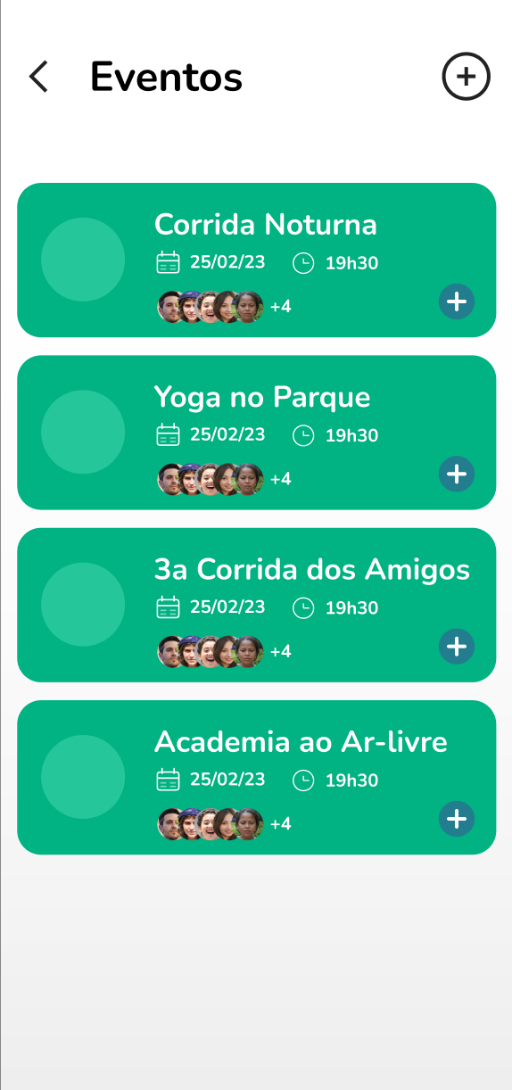
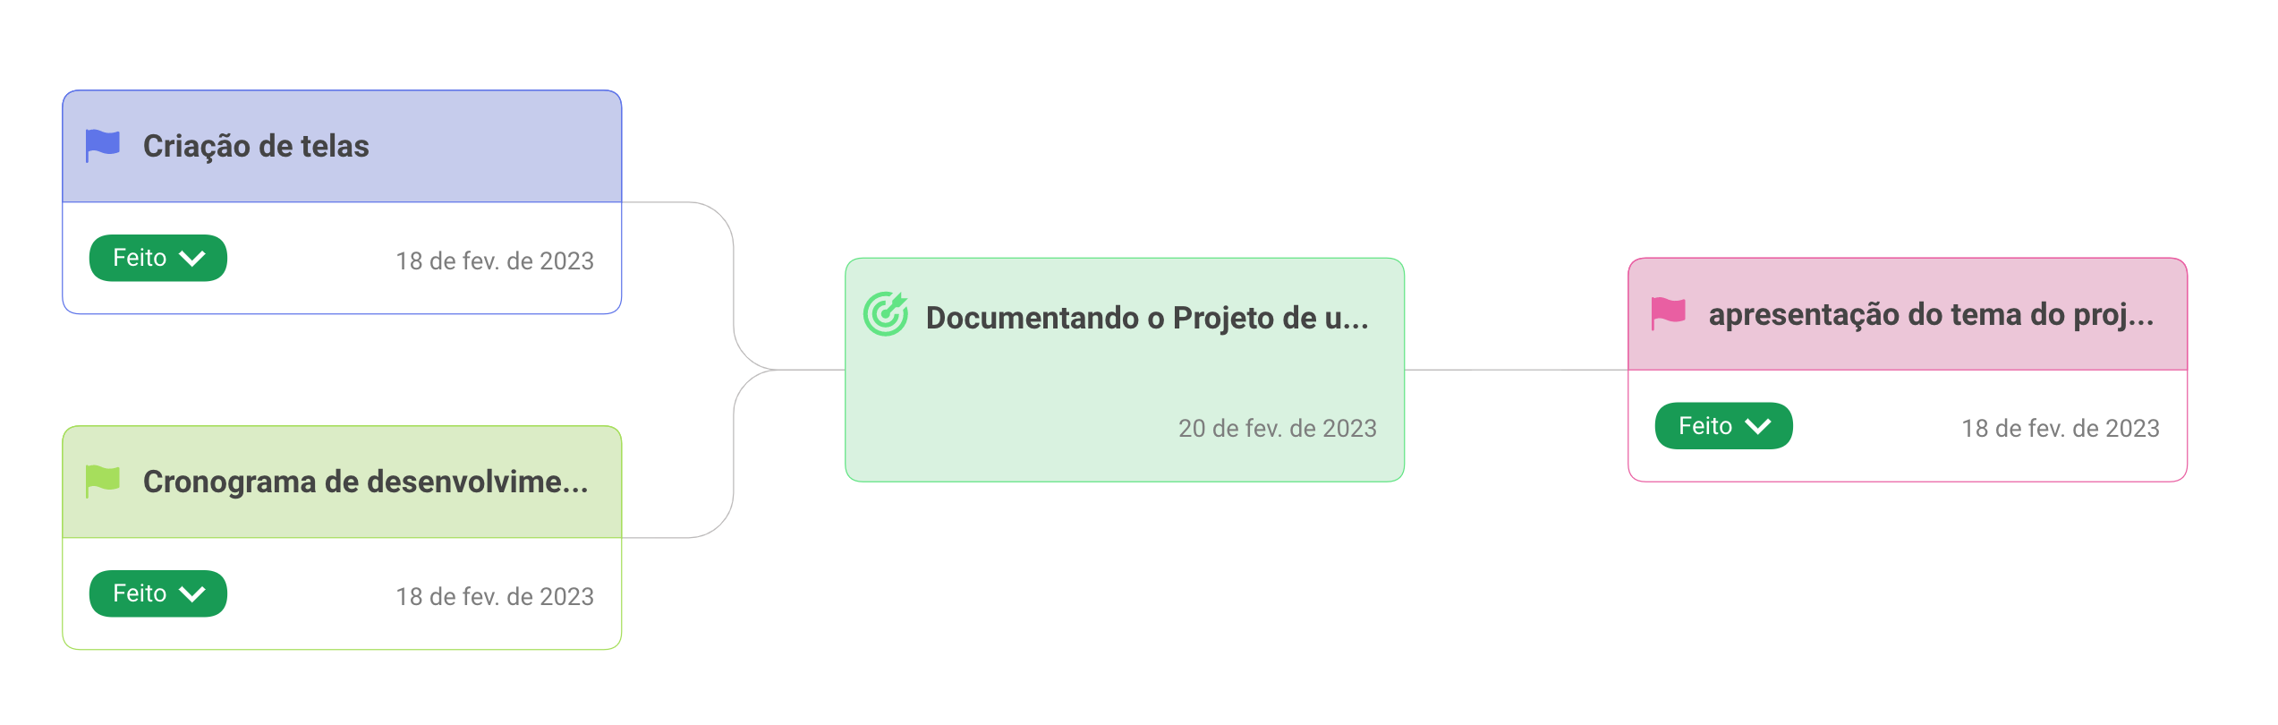
Abertura
O aplicativo é voltado para ajudar amigos e competidores a organizarem encontros de eventos. Através dele, é possível criar e participar de eventos diversos de diferentes modalidades, convidar amigos e competidores, além de acompanhar a programação e resultados das competições. O objetivo é facilitar a comunicação e a organização entre os participantes, garantindo uma experiência mais completa e satisfatória para todos.

Slide 3
Mercado tamanho da dor
Um aplicativo de eventos pode ter um mercado amplo, que inclui desde pequenos eventos sociais até grandes conferências e festivais. Além disso, pode atender tanto pessoas físicas quanto empresas e organizações que desejam realizar eventos e aproximar sua marca do público consumidor.
' Algumas das áreas em que um aplicativo de eventos pode ser útil incluem:
Eventos esportivos, como corridas, torneios e competições;
Eventos culturais, como shows, exposições e feiras;
Conferências e convenções;
Treinamentos e workshops;
Eventos corporativos, como lançamentos de produtos e confraternizações.
O mercado de eventos é bastante diversificado e pode ser explorado por diferentes tipos de aplicativos, desde aqueles voltados para eventos de pequeno porte até aqueles que atendem grandes eventos internacionais. O importante é identificar as necessidades dos usuários e oferecer uma solução prática e eficiente para a organização e gestão dos eventos.

Slide 4
Solução como resolver o problema
App social e local multiplataforma de promoção ao bem-estar.
Por isso, desenvolvemos um aplicativo que conecta praticantes de exercícios físicos com outros usuários interessados, marcas/empresas da área e/ou profissionais certificados de diferentes modalidades.

Slide 5
Solução como resolver o problema
Nosso aplicativo é fácil de usar e está disponível nas principais plataformas móveis. Com uma interface amigável e funcionalidades úteis, como programação de aulas e integração com monitoramento de saúde, o nosso aplicativo se destaca como uma solução abrangente e eficiente para aqueles que buscam uma vida saudável e ativa.

Slide 6
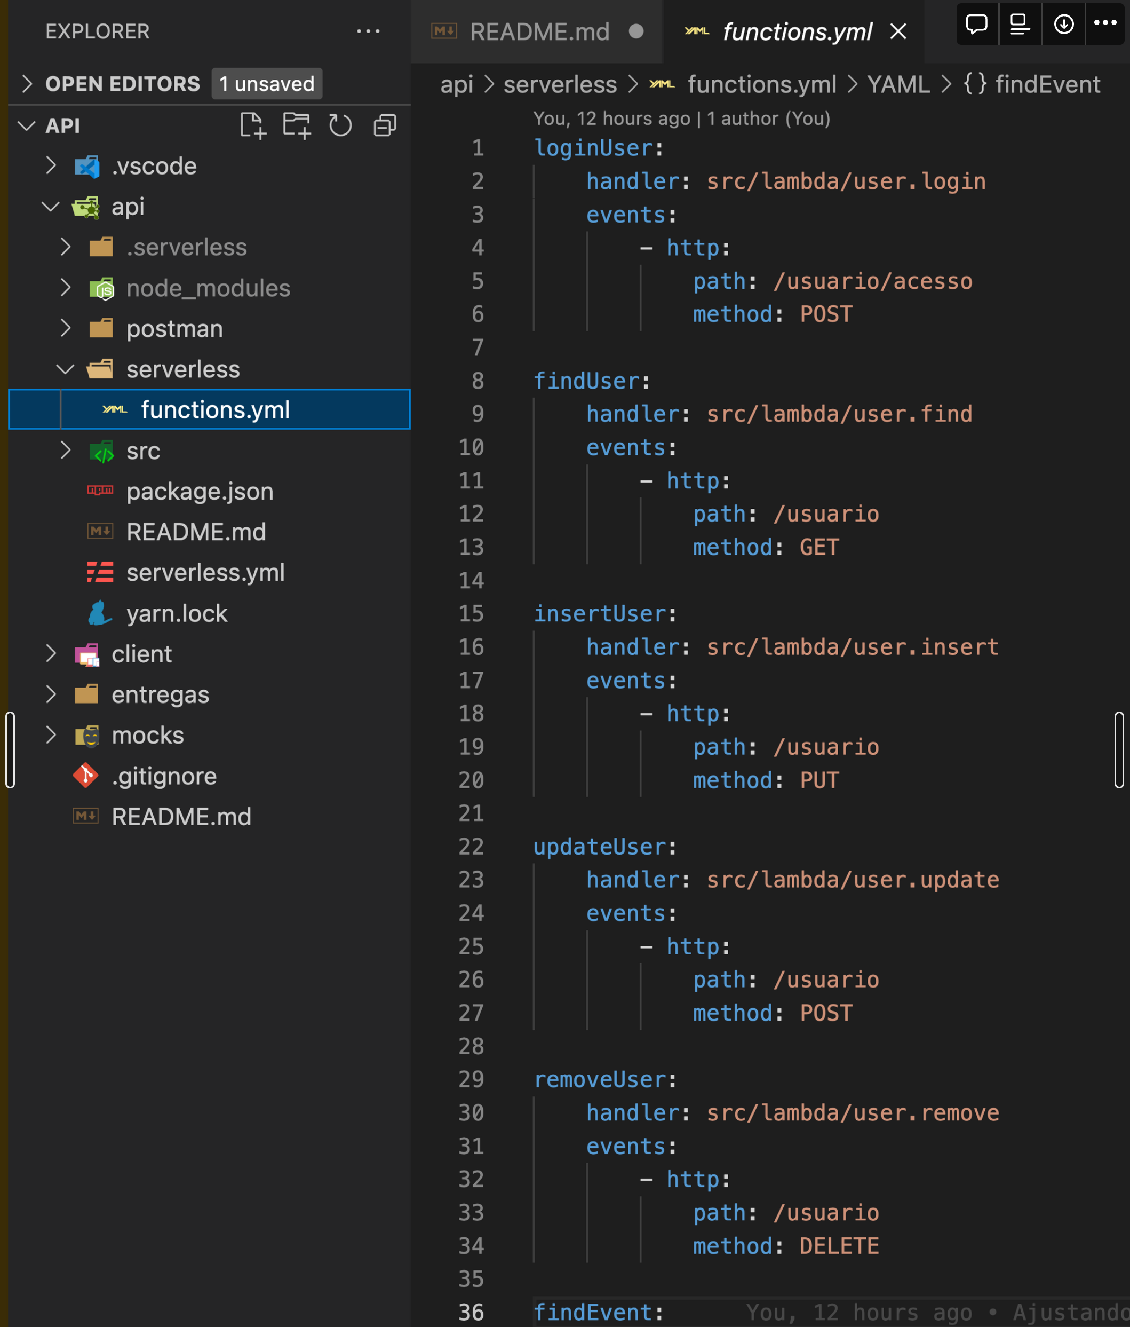
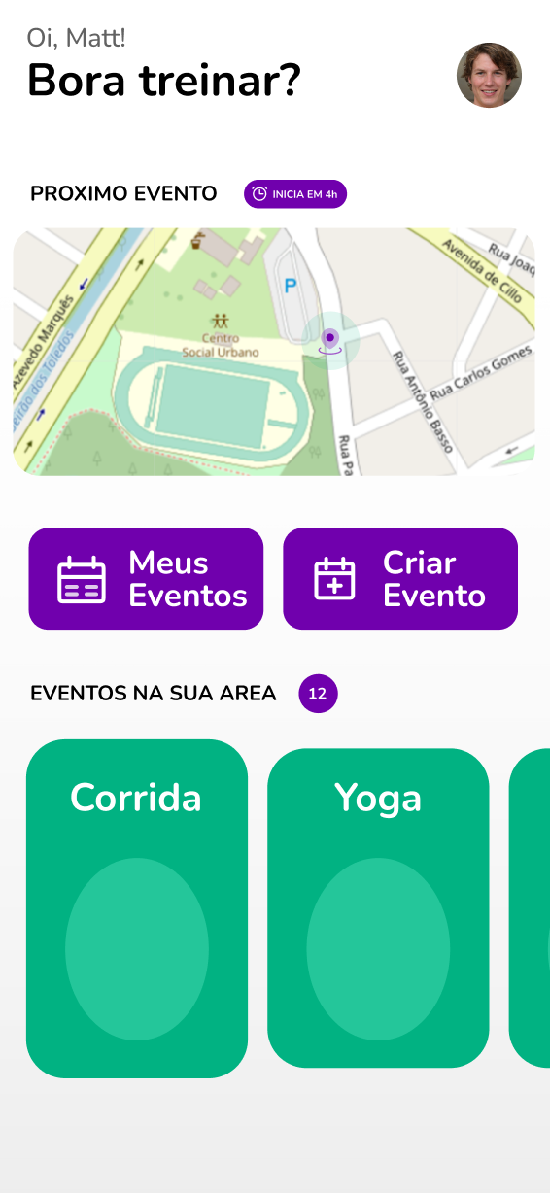
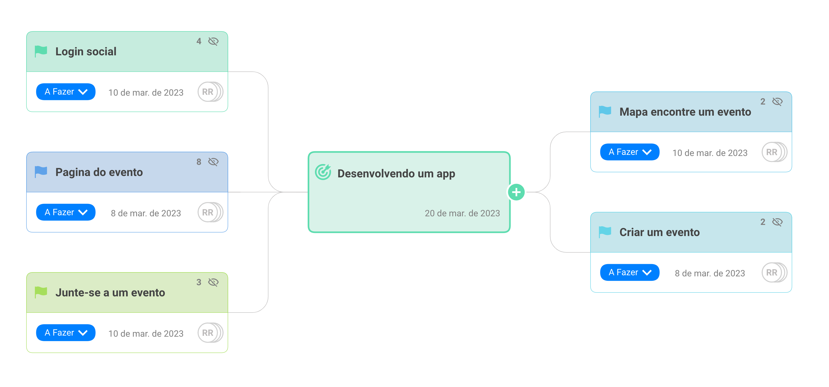
Protótipo MVC
Acessar prototipo funcional

Slide 7
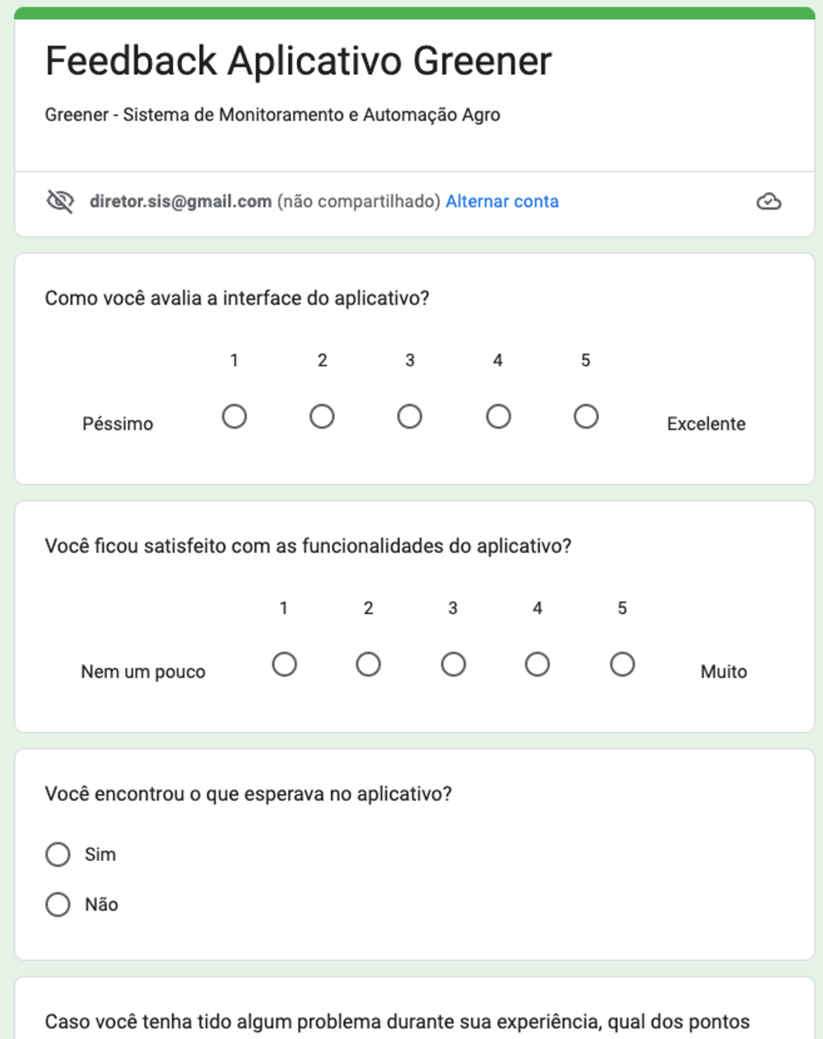
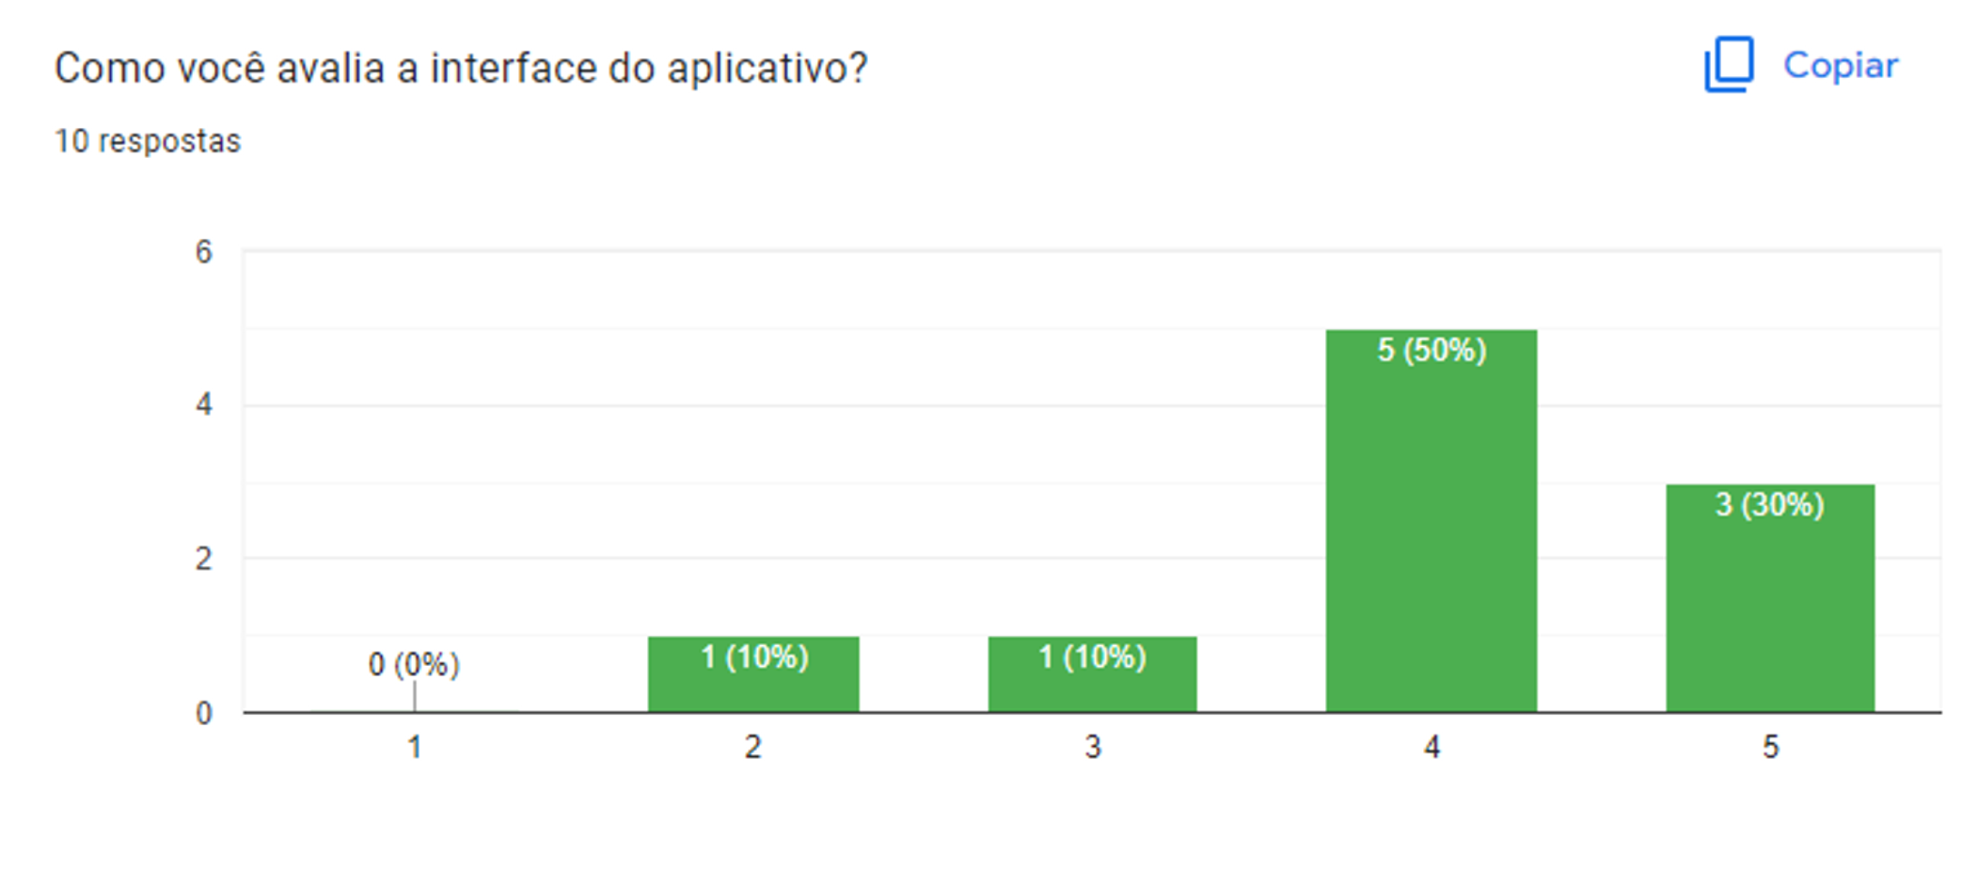
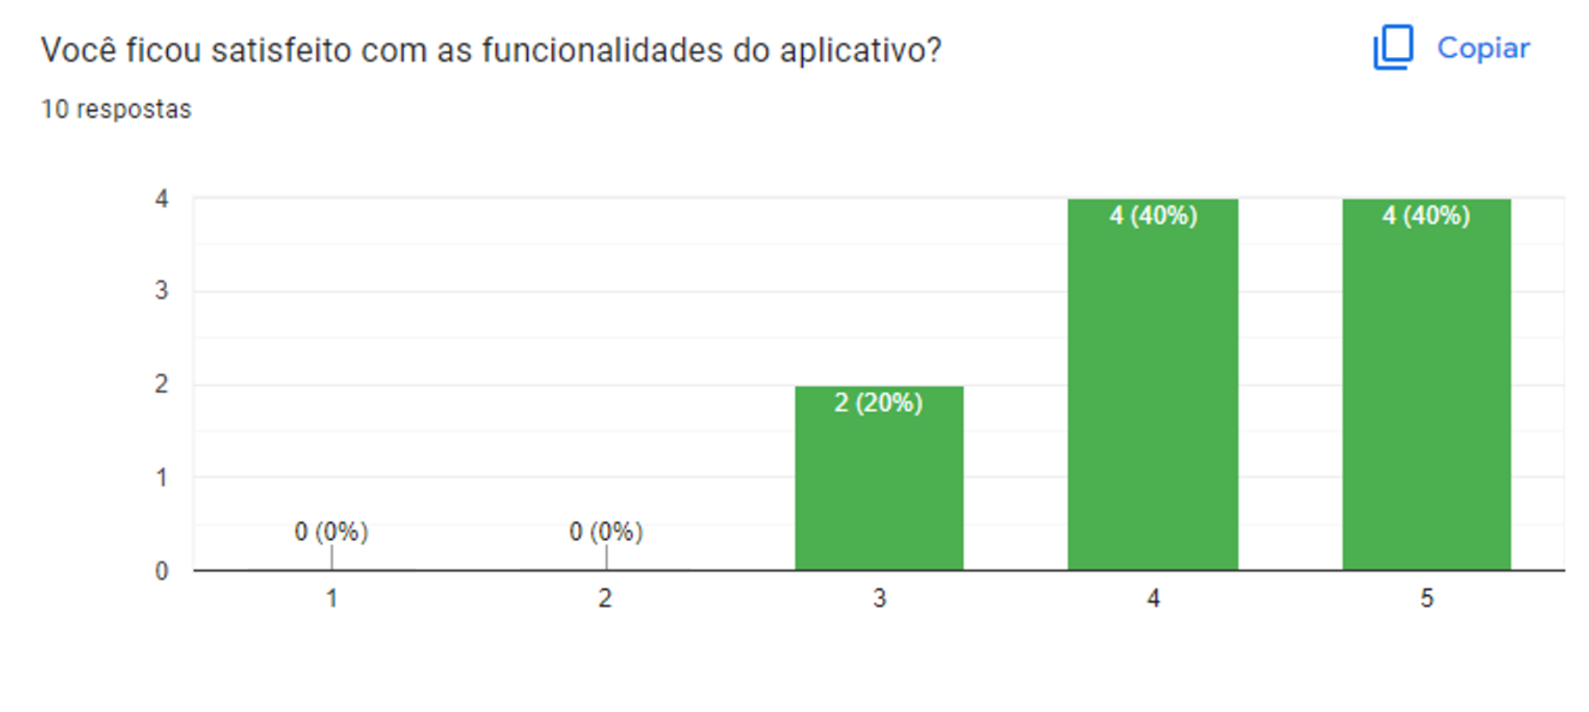
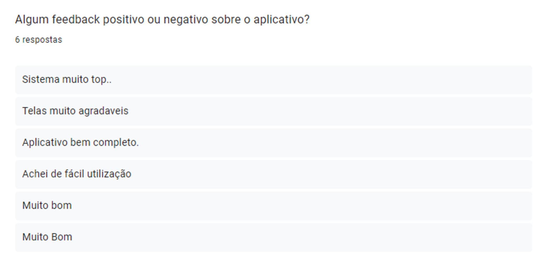
Validações

Slide 8
Financeiro
Para garantir o sucesso financeiro do aplicativo, algumas estratégias podem ser adotadas.
A seguir, listo algumas delas:
Monetização: Possibilidade de cobrar pelos recursos premium do aplicativo, como a criação de eventos maiores, a exibição de publicidade e a venda de ingressos.
Parcerias com empresas: o aplicativo pode firmar parcerias com empresas e receber uma comissão pela venda de produtos ou serviços relacionados aos eventos, como vestuário, alimentação e bebidas.
Anúncios: a exibição de anúncios pode ser uma forma de gerar receita para o aplicativo, mas é preciso ter cuidado para não prejudicar a experiência do usuário.
Comissão sobre vendas: se o aplicativo permitir a venda de ingressos ou produtos relacionados aos eventos, pode-se cobrar uma comissão sobre as vendas realizadas através do aplicativo.
Investimento: o aplicativo pode ser financiado por meio de investidores anjo e venture capital.
Modelo freemium: o aplicativo pode ser oferecido gratuitamente, mas com recursos limitados. Os recursos premium são oferecidos mediante pagamento.
Licenciamento/white label: o aplicativo pode ser licenciado para empresas ou organizadores de eventos, que pagam uma taxa pelo uso da plataforma.
É importante lembrar que a monetização do aplicativo deve ser balanceada com a qualidade da experiência do usuário. É preciso encontrar um equilíbrio entre a geração de receita e a oferta de um serviço de qualidade para os usuários.

Slide 9
Roadmap
Eventos com premiação e/ou patrocinados por marcas/empresas
Marketplace de empresas e profissionais da área
Gameficação: Estatísticas, competições, incentivos etc. ...
Versão white label
Perfil do atleta

Slide 10
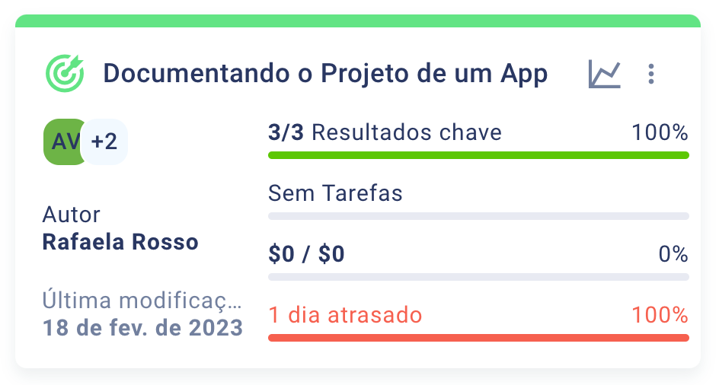
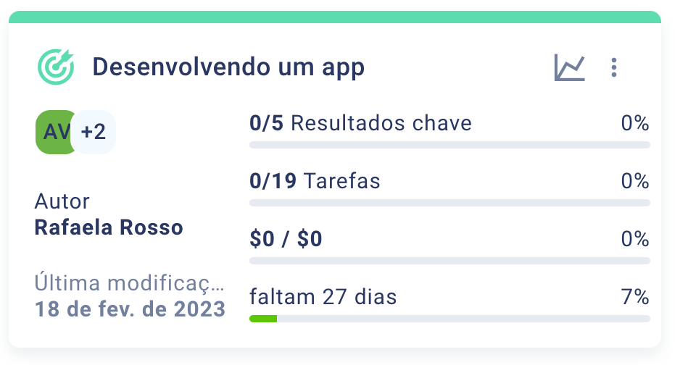
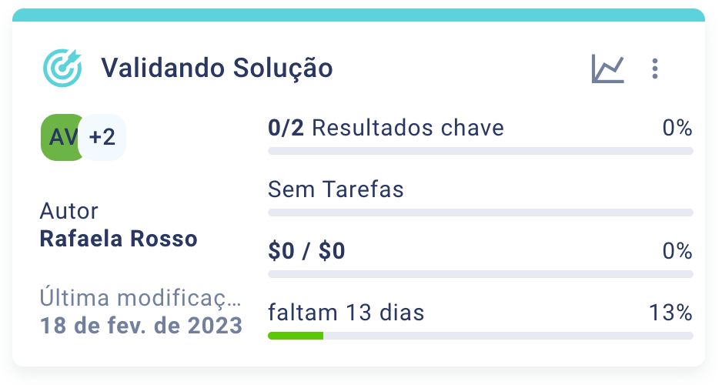
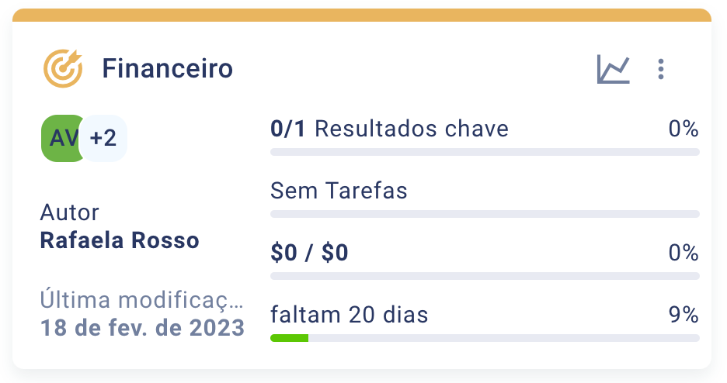
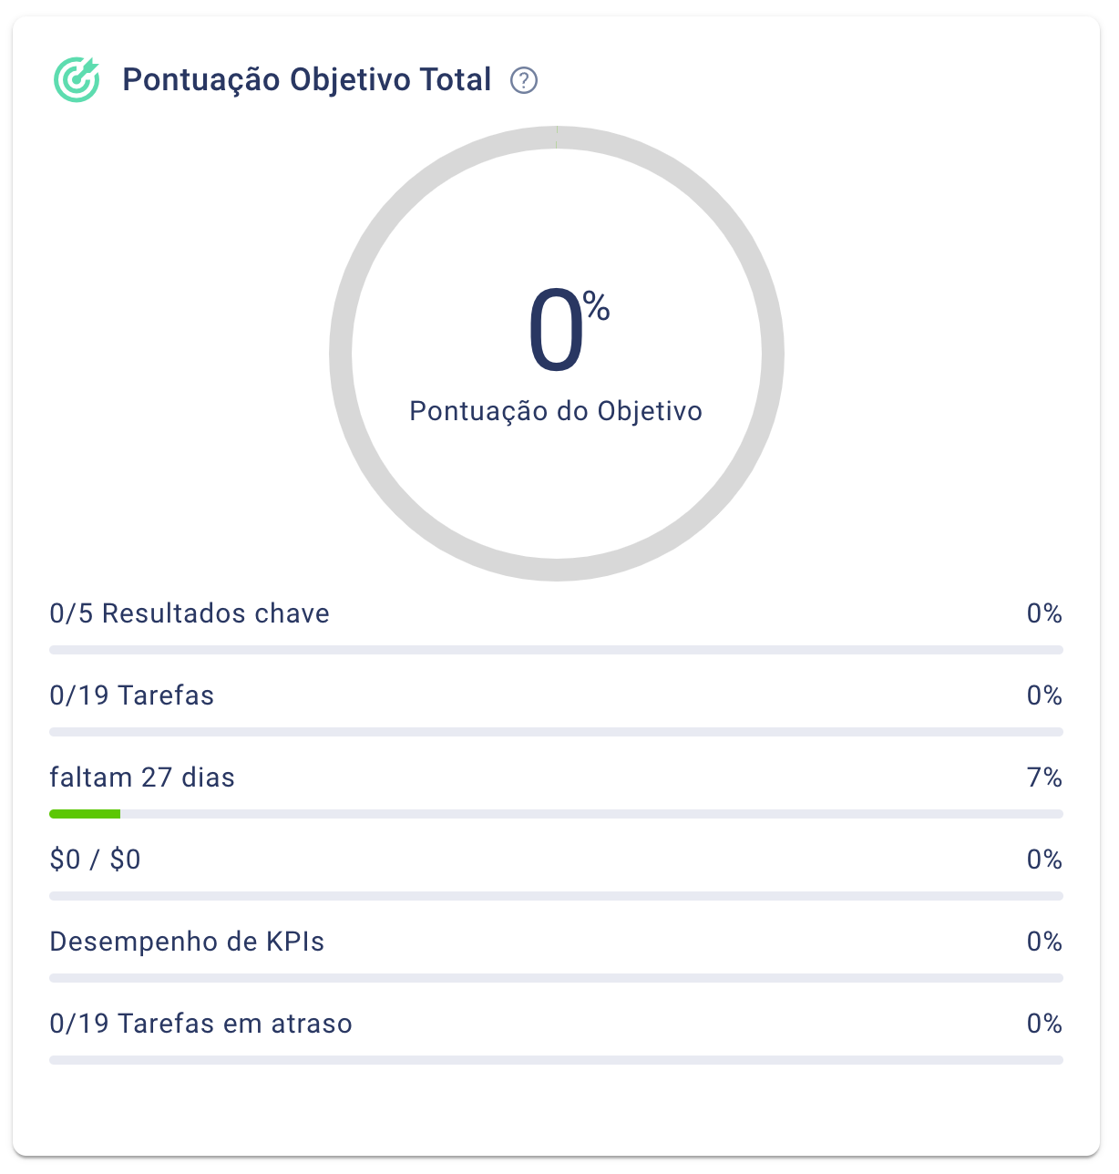
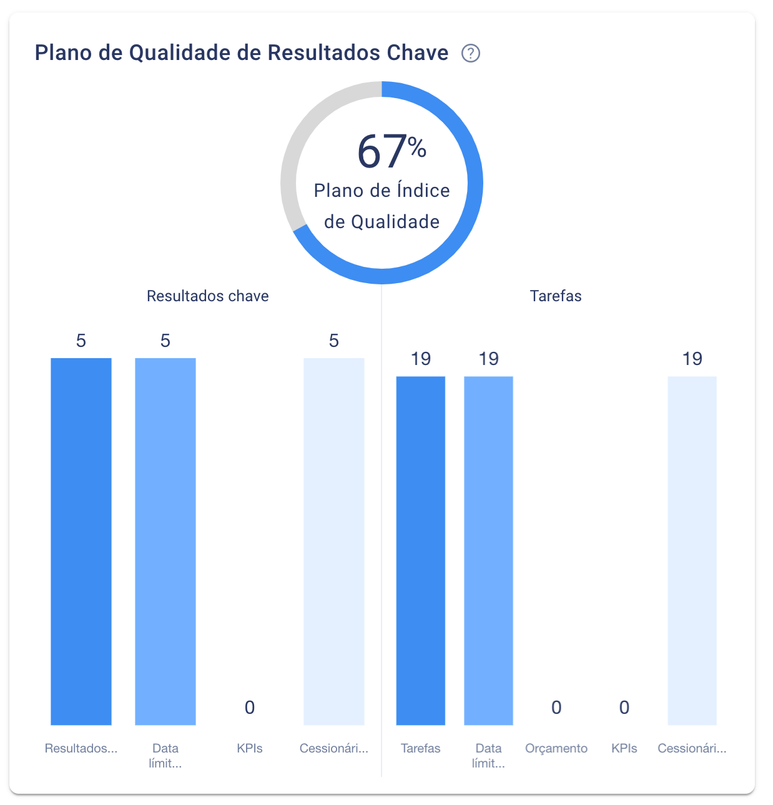
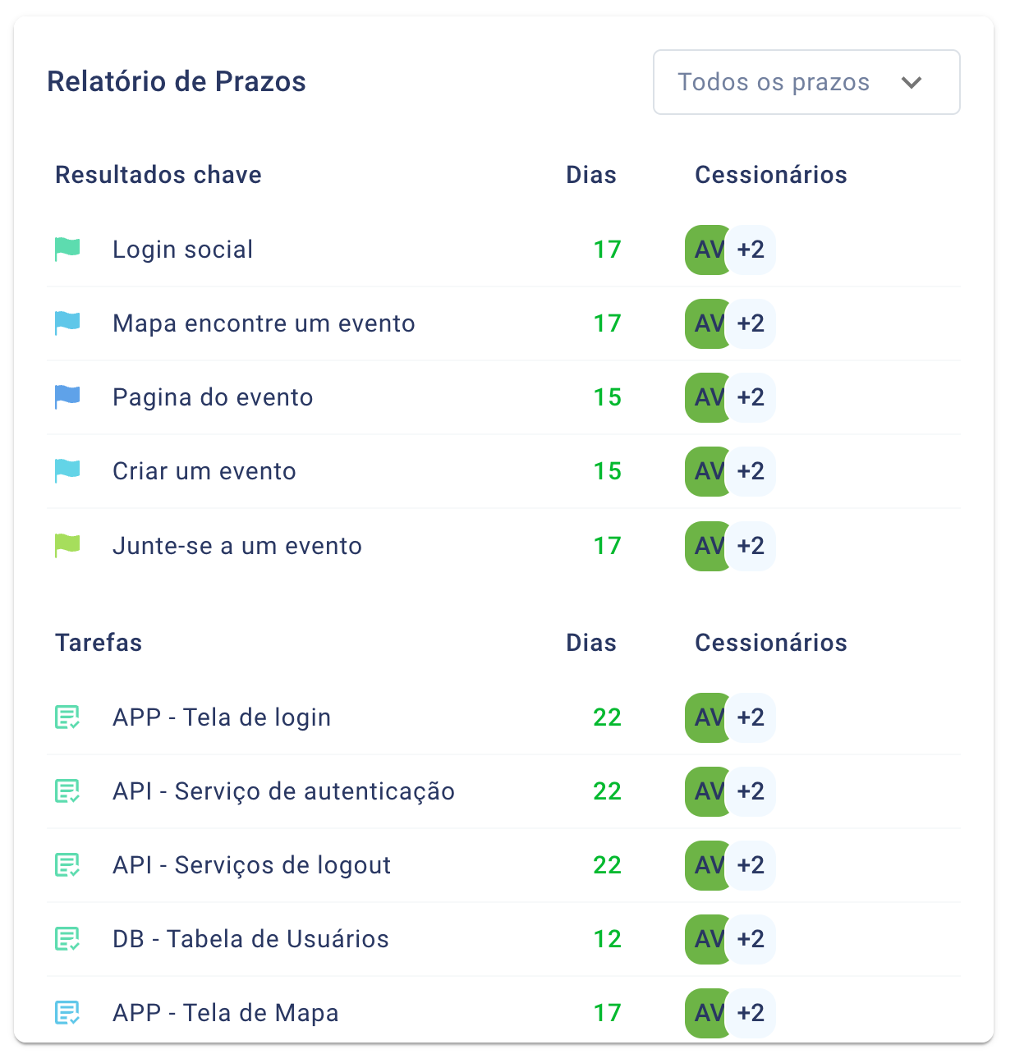
Relatório estatístico

Slide 11
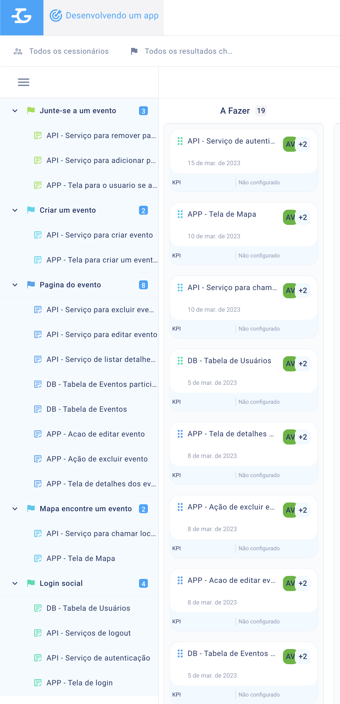
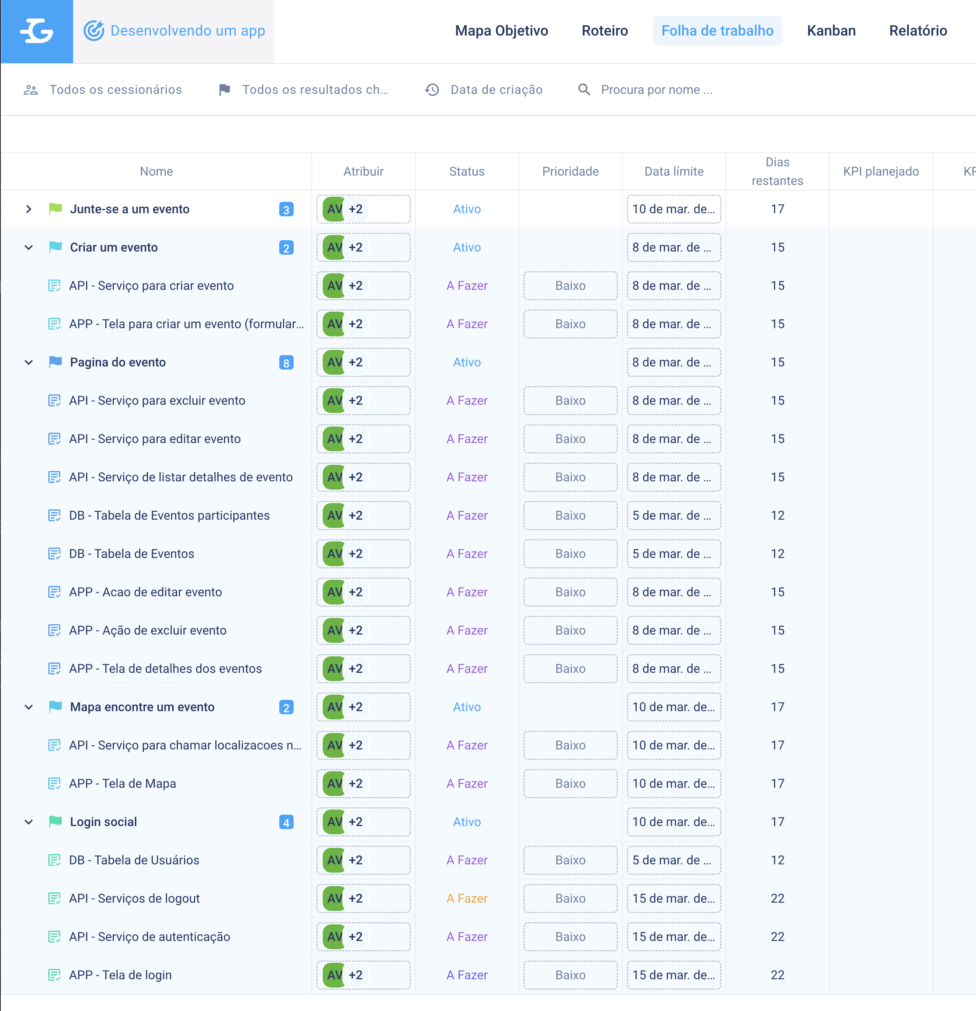
Cronograma kanban

Slide 12
MVP diagrama

Slide 13
MVP diagrama

Slide 14
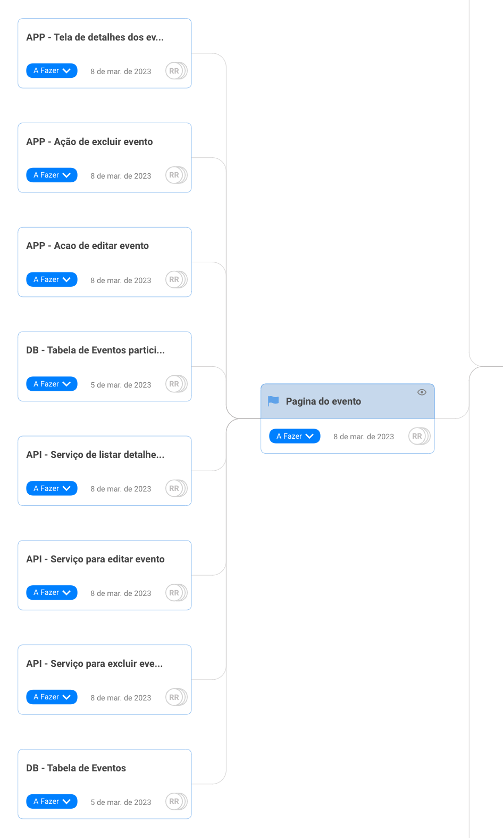
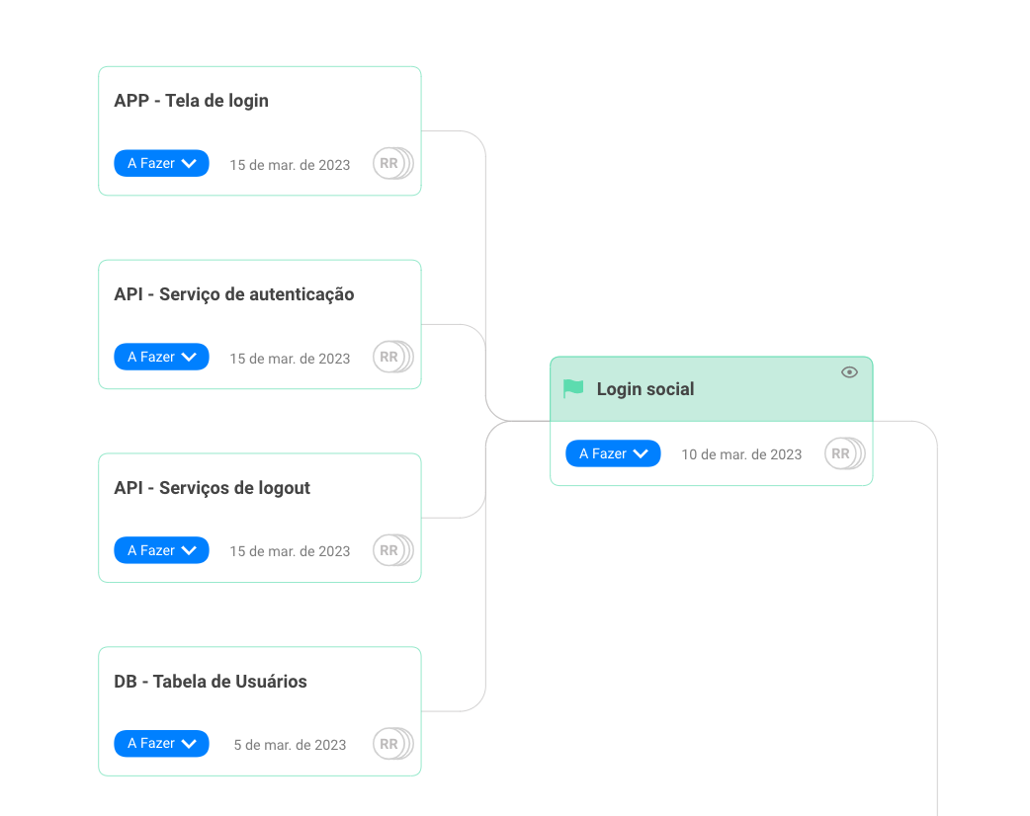
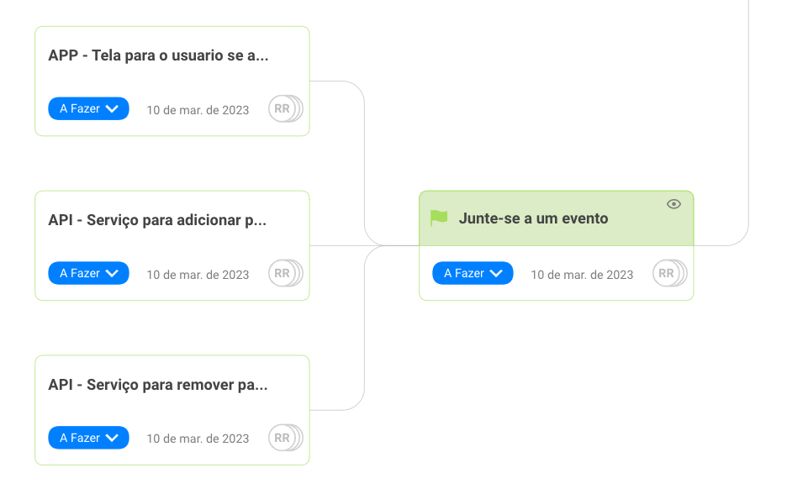
MVP diagrama

Slide 15
Equipe
Elio Gonçalves de Lima
RM92270
Andrei Vedovato
RM92217
Rafaela Rosso Pacheco
RM92241

Slide 16
Obrigado!
Estamos prontos para maiores esclarecimentos

